Slide 1
運動與財經新聞 趨勢追蹤分析
組員報告順序：
應統碩一 410336130 陳冠廷
應統職二 408145137 駱俊宏

Slide 2
Outline
資料背景
資料探索
資料處理
文字探勘分析
結論

Slide 3
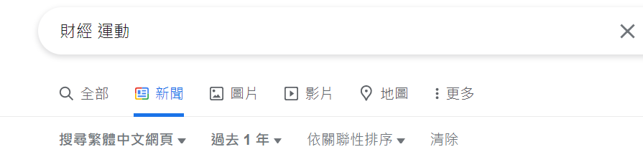
資料背景
透過搜尋引擎Google，給予財經、運動 2個關鍵字，並且依照資料背景設定台灣在最近12個月與運動有關財經新聞，增加更為明確的搜尋條件，選擇新聞、搜尋繁體中文網頁、過去一年的新聞與依照關聯性排序來取得我們所需要的財經新聞。
人工逐頁面與判斷符合財經新聞資料，人工整理出新聞標題、資料來源、作者、日期、網址與內文等6個欄位並以xlsx格式儲存，其中日期先以人工修正為相同格式。

Slide 4
資料探索
中文說明 | 英文說明 | 說明
新聞標題 | Title | 主要標題
資料來源 | Source | 新聞媒體名稱
作者 | Author | 記者或撰稿人名稱
日期 | Time | 各種標準日期格式
網址 | Link | 原文網址
內文 | Context | 原文內容，不包含圖片、聲音與影像
單位:字元數 | 標題(Title) | 內文(Context)
平均值 | 24.5283 | 984
標準差 | 9.55 | 669.24
最小值 | 10 | 287
25% | 18 | 633
50% | 23 | 770
75% | 27 | 1,054
最大值 | 51 | 3,363

Slide 5
資料探索

Slide 6
資料預處理
資料不純度定義調整：
資料來源為中文報導，由於中文報導有時會使用全形的符號，故進行資料純度評估時，增加關於全型標點符號的不純度定義來接近相對真實的不純度。
資料清理條件調整：
資料清理條件基於本組要了解的是過去1年的台灣運動財經相關趨勢，故增加移除數字與全型符號規則，但保留英文詞彙，原因是經過複合清理條件的測試，避免移除關鍵的運動品牌或者特殊英文專有名詞，數字部分則是過程中未見到有意義的累積。
全型符號 | "！？｡＂＃＄％＆＇（）＊＋－／：；＜＝＞＠［＼］＾＿｀｛｜｝～｟｠｢｣､、〃》「」『』【】〔〕〖〗〘〙〚〛〜〝〞〟〰〾〿–—‘'‛“”„‟…‧﹏%()。，
新增清除規則 | Python Code 示意
數字 | re.sub(r'\d+', ' ', text)
全形符號 | re_punctuation = 全形符號集合 re.sub(re_punctuation, ' ', text)

Slide 7
資料預處理

Slide 8
資料預處理

Slide 9
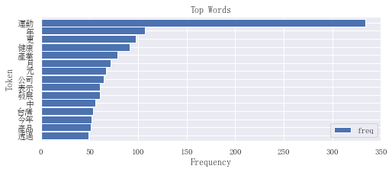
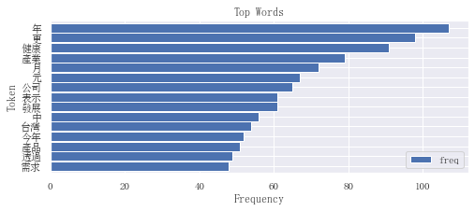
資料預處理
採用jieba進行語言處理，斷詞後的第一次結果發現，”先前Google搜尋取得的報導，搜尋條件直接會使得條件名詞高頻出現”， 故修改stop words定義檔案，進行微幅修正。

Slide 10
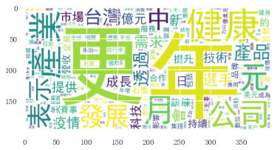
資料預處理

Slide 11
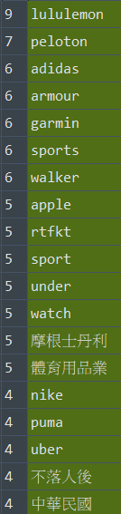
文字探勘分析
Bag-of-words model- matrix of token counts
詞頻計算
53筆新聞內文詞頻的特徵:
當最小詞頻條件為2時
共產生 1607 個詞組(token)，
詞組長度介於2~9之間
中文:
Token 長度最大為5(體育用品業)
英文:
單字長度最大為9 (lululemon)
中英文的分割有明顯的差異。
=> 文字資料前處理可再改善

Slide 12
文字探勘分析
Bag-of-words model- 內文相似度分析
文章索引 | 文章索引 | 相似度 | 主題
7 | 43 | 50.28% | 疫情上市櫃財經報導
26 | 39 | 50.13% | 數位化健康運動相關
14 | 28 | 48.86% | 運動與企業贊助
46 | 23 | 47.53% | 運動彩券相關
35 | 39 | 46.54% | 數位化健康運動相關
文章索引 7 | 文章索引 43
馬來西亞、越南、印尼等東南亞地區新冠肺炎持續升溫，造成當地台資廠供應鏈停擺、運輸不順，也擾亂運動休閒概念股成長腳步，惟歐美經濟持續解封，相關產業業績多呈現成長，包括儒鴻（1476）等14檔上半年獲利強棒股，長線還有看頭。 運動休閒概念股已陸續公布季報，上半年每股稅後盈餘（EPS）逾2元，包括儒鴻、大田、巨大、桂盟、美利達、聚陽、明安、百和、豐泰、力山、岱宇、鈺齊-KY、鉅明、廣越等14檔。 其中，紡織成衣龍頭廠儒鴻上半年大賺10.51元，球頭代工廠大田、自行車大廠巨大上半年EPS則有9元以上，桂盟、美利達、聚陽及明安則有5元以上，表現相對突出。 群益投顧副總裁曾炎裕觀察，紡織成衣、製鞋、自行車族群、球頭代工等運動休閒概念股，皆受惠於疫後歐美經濟解封，消費需求回升，品牌經銷通路補庫存效應，使各家廠商的訂單無虞，能見度高。 但零件缺料、運輸缺櫃，以及供應鏈遭逢東南亞疫情逆風停工，則干擾相關族群營收成長動能，以致於近期股價出現修正，但法人近一周仍積極加碼巨大、美利達、明安及豐泰等個股，顯示依舊看好相關個股的後市。 以自行車雙雄為例，….. | 歐美地區經濟重啟帶動強勁需求，加上供應鏈問題可望緩解，以及大者恆大效應，法人看好，國內製鞋成衣、自行車等運動休閒概念股明年成長動能無虞，首選儒鴻（1476）、豐泰、巨大、桂盟等四檔。 受到缺櫃、塞港、東南亞疫情，以及財報等干擾因素影響，加上市場資金較為青睞元宇宙、低軌道衛星、電動車等作夢題材族群，運動休閒概念股近期走勢相對平淡，儒鴻、豐泰明顯拉回，但巨大、美利達、桂盟、聚陽等低檔有撐。 法人分析，2021年新冠肺炎擾亂東南亞供應鏈，使缺料狀況加劇，加上短期缺櫃、塞港事件，歐美地區鞋子、紡織品庫存仍維持在2013年低檔水準，自行車終端通路庫存已有一年半時間僅維持二至三周。 歐美國家自5月陸續解封後，需求迅速回升，尤以Nike、Lululemon、Adidas、UA等大型運動品牌最為強勁。法人認為，鑒於供應鏈大者恆大、高技術門檻、原物料及運輸等成本影響有限、越南勞工成本維持低檔、新台幣匯率升幅有限等有利條件，看好儒鴻、豐泰受惠最大。 自行車方面，雖然各國疫苗覆蓋率提升，中低階車種需....

Slide 13
文字探勘分析
Bag-of-words model- TF-IDF
相同Features，以TF-IDF 模型 重新計算詞頻權重後的相似度變化
文章索引 | 文章索引 | 相似度 | TF-IDF相似度
7 | 43 | 50.28% | 48.60%
26 | 39 | 50.13% | 30.90%
14 | 28 | 48.86% | 43.14%
46 | 23 | 47.53% | 46.29%
35 | 39 | 46.54% | 30.31%

Slide 14
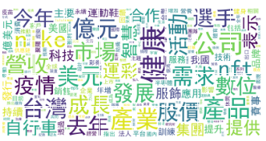
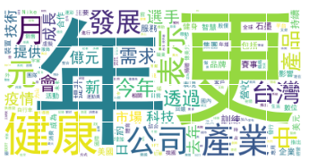
文字探勘分析
Word Cloud changes from Counts to TF-IDF
關鍵字有更明顯的揭露，
例如
產品、
自行車、NFT、Nike、
疫情、
運彩、
數位、
運動鞋、健康
TF-IDF
Frequency

Slide 15
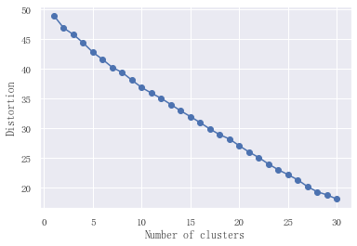
文字探勘分析
K-means 分群- K群最適合群值
未找到較佳的分群結果

Slide 16
文字探勘分析
K-means 分群- 人工判斷
分群 | 描述
1(g0) | 15篇文章，關於數位運動與健康議題
2(g1) | 3篇文章運動彩券法規相關
3(g2) | 12篇文章，運動選手贊助與運動醫學科技相關
4(g3) | 4篇文章，運動加密貨幣與NFT相關
5(g4) | 19篇文章，產業財經報導內容，關於銷售預估、獲利表現、製造等

Slide 17
結論
資料原始來源
透過google搜尋，驗證google最佳化搜尋對資料來源的限制，-google僅提供每頁10筆，最近30個頁面結果。
建議可更換其他對使用者保持距離的搜尋引擎
或是要了解上市櫃公司與運動相關的財經新聞分析可透過專業財經網站(例如money dj)的已進行標籤化主題新聞來進行內容取得。
資料主題分析
過去一年的主題分析結果來觀察，分成4個面向
第1個是台灣製造業的終端客戶是運動相關產業的報導，內容集中於業績分析報告
第2個是運動與數位活動的虛實結合，包含最新的NFT議題
第3部分則是運動行銷與贊助活動的相關企業報導。
第4個則運動彩券相關法案的修正。

